Slide 1
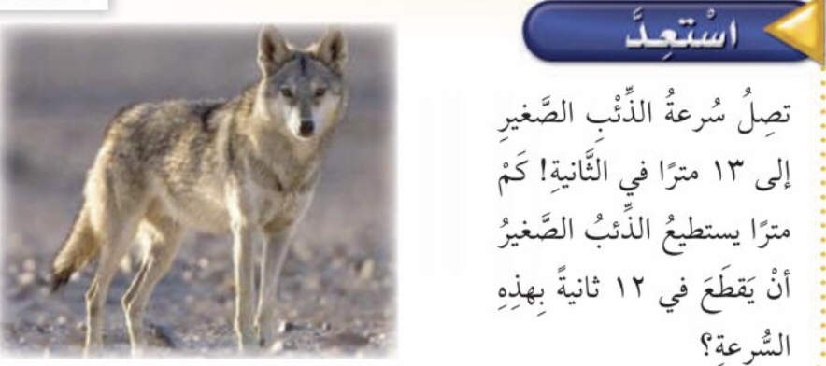
٣-٦
الضرب في عدد من رقمين
فكرة الدرس :
أضرب عددا من ثلاثة أرقام في عدد من رقمين

Slide 2
٣-٦
الضرب في عدد من رقمين
فكرة الدرس :
أضرب عددا من ثلاثة أرقام في عدد من رقمين

Slide 3
٣-٦
الضرب في عدد من رقمين
فكرة الدرس :
أضرب عددا من ثلاثة أرقام في عدد من رقمين

Slide 4
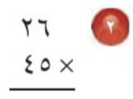
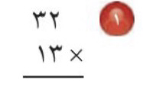
٣-٦
الضرب في عدد من رقمين
فكرة الدرس :
أضرب عددا من ثلاثة أرقام في عدد من رقمين

Slide 5
٣-٦
الضرب في عدد من رقمين
فكرة الدرس :
أضرب عددا من ثلاثة أرقام في عدد من رقمين

Slide 6
٣-٦
الضرب في عدد من رقمين
فكرة الدرس :
أضرب عددا من ثلاثة أرقام في عدد من رقمين

Slide 7
٣-٦
الضرب في عدد من رقمين
فكرة الدرس :
أضرب عددا من ثلاثة أرقام في عدد من رقمين

Slide 8
٣-٦
الضرب في عدد من رقمين
فكرة الدرس :
أضرب عددا من ثلاثة أرقام في عدد من رقمين

Slide 9
٣-٦
الضرب في عدد من رقمين
فكرة الدرس :
أضرب عددا من ثلاثة أرقام في عدد من رقمين

Slide 10
٣-٦
الضرب في عدد من رقمين
فكرة الدرس :
أضرب عددا من ثلاثة أرقام في عدد من رقمين

Slide 11
٣-٦
الضرب في عدد من رقمين
فكرة الدرس :
أضرب عددا من ثلاثة أرقام في عدد من رقمين

Slide 12
٣-٦
الضرب في عدد من رقمين
فكرة الدرس :
أضرب عددا من ثلاثة أرقام في عدد من رقمين

Slide 13
٣-٦
الضرب في عدد من رقمين
فكرة الدرس :
أضرب عددا من ثلاثة أرقام في عدد من رقمين

Slide 14
٣-٦
الضرب في عدد من رقمين
فكرة الدرس :
أضرب عددا من ثلاثة أرقام في عدد من رقمين

Slide 15
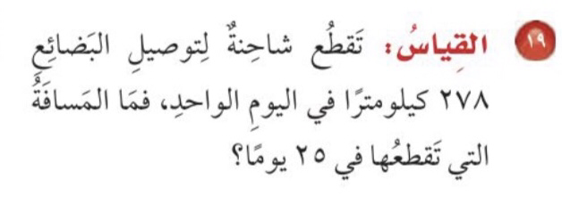
٣-٦
الضرب في عدد من رقمين
فكرة الدرس :
أضرب عددا من ثلاثة أرقام في عدد من رقمين

Slide 16
٣-٦
الضرب في عدد من رقمين
فكرة الدرس :
أضرب عددا من ثلاثة أرقام في عدد من رقمين

Slide 17
٣-٦
الضرب في عدد من رقمين
فكرة الدرس :
أضرب عددا من ثلاثة أرقام في عدد من رقمين

Slide 18
٣-٦
الضرب في عدد من رقمين
فكرة الدرس :
أضرب عددا من ثلاثة أرقام في عدد من رقمين

Slide 19
٣-٦
الضرب في عدد من رقمين
فكرة الدرس :
أضرب عددا من ثلاثة أرقام في عدد من رقمين

Slide 20
٣-٦
الضرب في عدد من رقمين
فكرة الدرس :
أضرب عددا من ثلاثة أرقام في عدد من رقمين

Slide 21
٣-٦
الضرب في عدد من رقمين
فكرة الدرس :
أضرب عددا من ثلاثة أرقام في عدد من رقمين

Slide 22
٣-٦
الضرب في عدد من رقمين
فكرة الدرس :
أضرب عددا من ثلاثة أرقام في عدد من رقمين

Slide 23
٣-٦
الضرب في عدد من رقمين
فكرة الدرس :
أضرب عددا من ثلاثة أرقام في عدد من رقمين

Slide 24
٣-٦
الضرب في عدد من رقمين
فكرة الدرس :
أضرب عددا من ثلاثة أرقام في عدد من رقمين

Slide 25
٣-٦
الضرب في عدد من رقمين
فكرة الدرس :
أضرب عددا من ثلاثة أرقام في عدد من رقمين

Slide 26
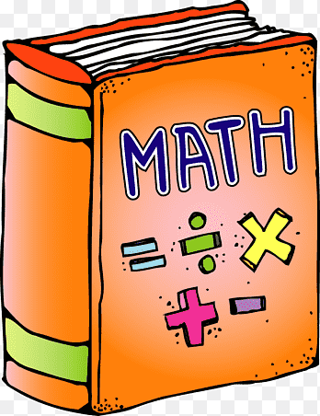
٣-٦
الضرب في عدد من رقمين
فكرة الدرس :
أضرب عددا من ثلاثة أرقام في عدد من رقمين
الواجب في المنصة

